Slide 1
“ 손글씨로 성격을 분석해 드립니다 “

Slide 2
“ 손글씨로 성격을 분석해 드립니다 “

Slide 3
ㅅㅅ
ㅌㅍ
머신러닝 알고리즘을 활용한
글귀 쓰기 습관 형성 서비스
글귀 쓰기

Slide 4
ㅅㅅ
ㅌㅍ
목차
A table of Contents
#1,
개발 배경
#2,
작품 소개
#3,
기술 소개
#4,
기대효과 및 성과

Slide 5



Part 1
개발 배경
MBTI 장기 유행
그리고 사용자 맞춤 큐레이션
독서와 손글씨 사용의 필요성
한글 필적학 연구

Slide 6
Part 2
작품 소개
소서특필
안드로이드 모바일 애플리케이션
ㅅㅅ
ㅌㅍ

Slide 7
Part 2
작품 소개
소서특필
공유 커뮤니티 기반
글씨체 - 특성 분석이라는 차별점

Slide 8
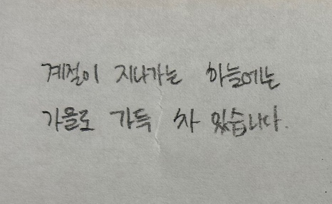







Part 2
작품 소개 : 서비스 흐름도
사용자가 직접 쓴 글씨 이미지 업로드
글씨체-특성분석 알고리즘
글자 크기 120
글자 기울기 5
단어 간격 23
줄 간격 20
필압 235
기준선 30
속도 1.2
개방성 ↑
성실성 ↓
외향성 ↑
우호성 ↑
신경증 ↑
데이터 적재
별 헤는 밤, 윤동주
별 헤는 밤, 윤동주, 시
메밀꽃 필 무렵, 이효석 소설
…
특성 정보 출력
글귀 피드에 추천 결과 반영
추천 알고리즘
날개, 이상
같은 특성 유저들의
선호(스크랩) 정보

Slide 9



Part 3
기술 소개
안드로이드와 서버 연동
필체를 이용한 특성분석
추천 알고리즘

Slide 10
Part 3
기술 소개
안드로이드와 서버 연동
필체를 이용한 특성분석
추천 알고리즘

Slide 11













Part 3
기술 소개 : 안드로이드와 서버 연동
백엔드
프론트엔드
서버 및 DB
외부 데이터
Android
Studio
Apache Tomcat
사용자
특성 분석 및 추천 알고리즘
|

Slide 12
Part 3
기술 소개
안드로이드와 서버 연동
필체를 이용한 특성분석
추천 알고리즘

Slide 13
Part 3
기술 소개
안드로이드와 서버 연동
필체를 이용한 특성분석
추천 알고리즘

Slide 14
Part 3
기술 소개 : 특성 분석
1
데이터 수집 Data Collection
개발 프로세스
2
전처리 Pre-processing
데이터 수집부터 모델 훈련까지 직접 구축한 한글-특성분석
이진 분류 모델
3
특징 추출 Feature Extraction
4
모델링 Model Training and Testing
5
특성 예측 Personality Traits Prediction and Application

Slide 15
Part 3
기술 소개 : 특성 분석
예측변수 7개
결과변수 5개
4. 모델링
BABY DATA SET 일부 |  | content Type ID
글자 크기 | … | 속도 | 개방성 | 성실성 | 외향성 | 우호성 | 민감성
150 | … | 0.777083 | 1 | 0 | 0 | 1 | 1
160.5 | … | 0.918378 | 1 | 0 | 0 | 1 | 1
143 | … | 0.805833 | 1 | 1 | 0 | 0 | 0
124.5 | … | 0.940879 | 1 | 1 | 0 | 0 | 0
125.5 | … | 0.764167 | 1 | 1 | 0 | 1 | 0
108 | … | 0.755789 | 1 | 1 | 0 | 1 | 0
107 | … | 0.864396 | 1 | 1 | 0 | 1 | 0
분석을 위한 디지털 데이터 구축
남 232개 + 여 280개 (20대)
= 총 512개의 데이터

Slide 16
Part 3
기술 소개 : 특성 분석
1
결과변수 탐색 SMOTE-Tomek으로 소수 범주 정답률 개선
4. 모델링
2
예측변수 탐색 상관관계 확인, 로그 변환, 표준화
분류 모델 성능 개선을 위한
변수 탐색 및 전처리
3
train-test 데이터 분리 8:2
4
10-fold, test 성능 비교 정확도, 정밀도, f1-score,…
반복
5
변수 선택 순열 특성 중요도 기준

Slide 17
Part 3
기술 소개 : 특성 분석
4. 모델링
 | 개방성 O | 성실성 C | 외향성 E | 우호성 A | 신경증 N
최종 모델 종류 | K-최근접 이웃법 | K-최근접 이웃법 | 서포트 벡터 머신 | K-최근접 이웃법 | K-최근접 이웃법
10-fold 정확도 평균 | 0.84 | 0.87 | 0.81 | 0.86 | 0.76
테스트 데이터 정확도 | 0.83 | 0.81 | 0.79 | 0.81 | 0.72
선택한 변수 | 기울기 제외 | 기울기, 기준선 제외 | 기준선 제외 | 기준선, 줄 간격 제외 | 줄 간격 제외
남자 최종 모형 성능 비교

Slide 18
Part 3
기술 소개 : 특성 분석
4. 모델링
 | 개방성 O | 성실성 C | 외향성 E | 우호성 A | 신경증 N
최종 모델 종류 | 서포트 벡터 머신 | K-최근접 이웃법 | K-최근접 이웃법 | K-최근접 이웃법 | K-최근접 이웃법
10-fold 정확도 평균 | 0.97 | 0.89 | 0.74 | 0.88 | 0.74
테스트 데이터 정확도 | 0.96 | 0.86 | 0.75 | 0.80 | 0.80
선택한 변수 | 기울기 제외 | 전부 | 단어 간격, 기준선 제외 | 기울기, 줄 간격 제외 | 기준선 제외
여자 최종 모형 성능 비교

Slide 19
Part 3
기술 소개 : 특성 분석
1
하루에 1번 오늘의 글귀 작성
서비스 프로세스
2
전처리
훈련을 마친 모델은 분석 탭에
특성 분석 서비스 제공
데이터가 일정 수 이상 쌓였을 때 특성분석 서비스 활성화
No
3
필적 특징 추출 및 DB 적재
4
적재된 데이터 수 ≥ 3 ※ 시연의 경우, 이 조건 비활성화
5
특성 예측 결과 제시

Slide 20
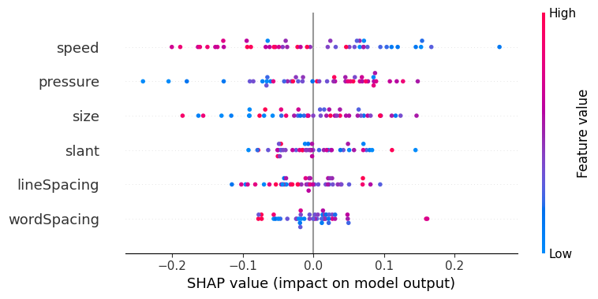
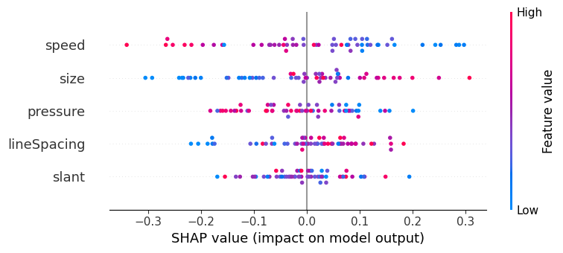
Part 3
기술 소개 : 특성 분석
[외향성-남자 모델] SHAP 영향도 요약 그래프
[외향성-여자 모델] SHAP 영향도 요약 그래프
남 | 여
속도가 빠를 때, 외향성이 강한 양의 관계 | [0.5972476, -0.203921, 0.72500867, 0.19990204,...
필압이 강할 때, 외향성이 약한 음의 관계 | 글자 크기가 클 때, 외향성이 강한 양의 관계

Slide 21
Part 3
기술 소개
안드로이드와 서버 연동
필체를 이용한 특성분석
추천 알고리즘

Slide 22
Part 3
기술 소개
안드로이드와 서버 연동
필체를 이용한 특성분석
추천 알고리즘

Slide 23
Part 3
기술 소개 : 추천 알고리즘
사용자 선호 장르와 함께
콘텐츠 기반 필터링
No
회원가입 시
선호 장르 입력
특성 그룹별
협업 필터링
콘텐츠 순위화
필적 데이터의
임계치 만족 여부
Big5
특성 분석
상위 추천 글귀 피드 화면에 노출
하이브리드 추천 시스템

Slide 24

Part 3
기술 소개 : 추천 알고리즘
콘텐츠 기반 필터링
다양한 인공지능 모델을 제공하는 사이트인 허깅페이스 의 한국어 사전학습 모델 활용
수집한 글귀 콘텐츠 제목과 소개글 임베딩 벡터 6:4 가중합 유사도 측정
content Title | Title Embedding | Introduction Embedding
그를 보내며 | [-0.020399572, 0.031131944, 0.31626955, 0.0353... | [0.5972476, -0.203921, 0.72500867, 0.19990204,...
운수 좋은 날 | [-0.12623532, -0.5618493, 0.8707153, 0.6961437... | [-0.41689563, -0.08927046, -0.2226625, -0.3257...
… | … | …

Slide 25
Part 3
기술 소개 : 추천 알고리즘
협업 필터링
분석한 특성별로 사용자 그룹화
분류된 집단 내에서 SVD 모델 기반 글귀 순위화
SVD 모델(행렬분해 방법 알고리즘)을 활용하여
아직 평가(스크랩)하지 않은 글귀에 대해
사용자의 선호도를 예측
R
R’
U
.
∑
.
V^{T}
≈
=
m x n
m x n
m x k
k x k
k x n
User Latent Matrix
Item Latent Matrix
SVD 모델
(m : 사용자 수, n : 아이템 수, k : 잠재 벡터 크기)

Slide 26



Part 4
기대효과
개인 사용자 측면
연구자 측면
어문 콘텐츠 생산자 측면
심리 이해 및 안정
꾸준한 습관 형성
문해력 향상
기존 시스템 자동화
한글 글씨체-특성 관계 연구
다양한 어문 저작물 성장 발판

Slide 27
Part 4
팀 소개 및 성과
아람
오상은
안드로이드 Back End 개발 : 서버 및 알고리즘(특성분석, 협업 필터링) 구축
이민서
안드로이드 Front End 개발 : UI/UX 디자인 및 앱 구현
이지원
안드로이드 Front End 개발 : UI/UX 디자인 및 앱 구현
한유진
팀장
안드로이드 Back End 개발 : 필사 콘텐츠(크롤링), DB 및 알고리즘(특성분석, 콘텐츠 기반 필터링) 구축

Slide 28

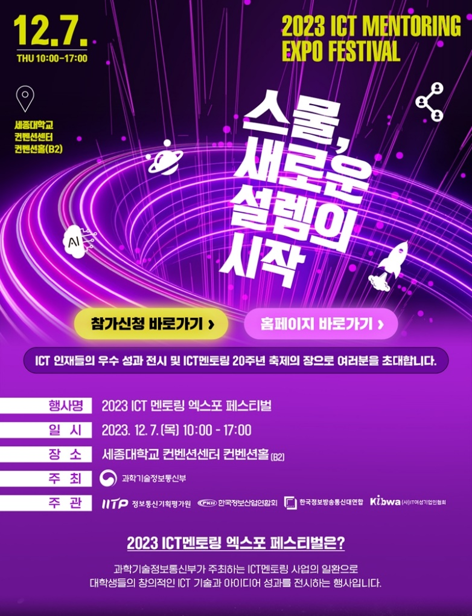
Part 4
팀 소개 및 성과
FUTURE WORK
논문 마무리 (현재 투고 단계)
금상(과학기술정보통신부장관상) 수상
엑스포 우수 작품 수상 및 부스 전시

Slide 29
소서특필
길지 않은 문장들이 모여 큰 변화를 가져온다

Slide 30

경청해주셔서 감사합니다.

Slide 31
부록

Slide 32
ㅅㅅ
ㅌㅍ
머신러닝 알고리즘을 활용한
글귀 쓰기 습관 형성 서비스
글귀 쓰기

Slide 33
ㅅㅅ
ㅌㅍ
목차
A table of Contents
#1,
개발 배경
#2,
작품 소개
#3,
기술 소개
#4,
기대효과 및 활용분야

Slide 34
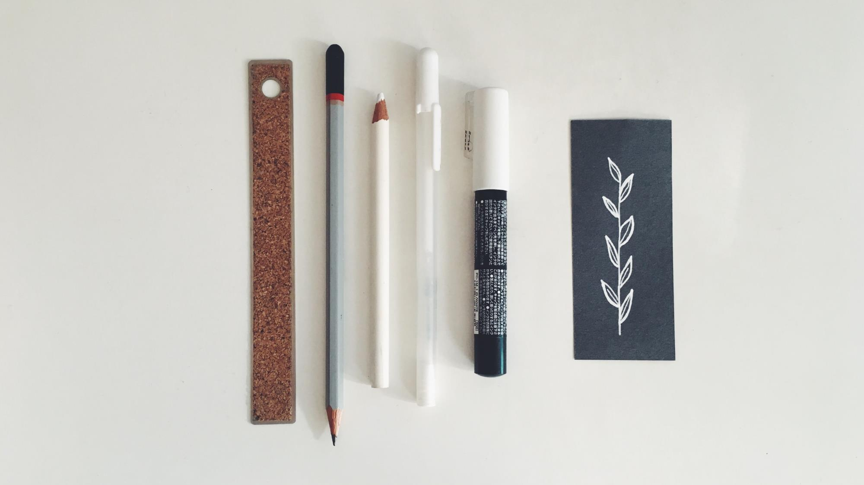
Part 1,
개발 배경

Slide 35
Part 1
개발 배경
독서와 손글씨 사용의 필요성
여러 사람과 감상을 주고받을 때 더 높은 효과를 주는 독서치료
뇌를 자극하여 문해력 향상에 도움을 주는 손글씨

Slide 36
Part 1
개발 배경
MBTI 장기 유행
그리고 사용자 맞춤 큐레이션
하나의 디지털 마케팅으로 자리잡은 특성 유형 분석
콘텐츠 과잉 시대에 사용자의 선택과 집중을 위한 큐레이션 서비스의 등장

Slide 37
Part 1
개발 배경
필적학 연구
손글씨의 전체적인 구성과 문자 특징으로부터
글쓴이의 성격이나 상태를 추정하는 학문
외국 연구에 비해 미비한 한글 글씨체 성격 알고리즘 연구

Slide 38
Part 1
개발 배경
MBTI 장기 유행
그리고 사용자 맞춤 큐레이션
독서와 손글씨 사용의 필요성
한글 필적학 연구

Slide 39

Part 2,
작품 소개

Slide 40
Part 2
작품 소개
소서특필
안드로이드 모바일 애플리케이션
ㅅㅅ
ㅌㅍ

Slide 41
Part 2
작품 소개
소서특필
공유 커뮤니티 기반
글씨체 - 특성 분석이라는 차별점

Slide 42
Part 2
작품 소개 : 메뉴 트리
Splash Page
로고
피드 탭
검색 탭
업로드
플로팅 버튼
분석 탭
프로필 탭
게시글, 사용자 검색
카메라, 갤러리 연결
사용자 정보
실시간 포스팅 글
추천 포스팅 글
출처 입력 및
업로드
내가 올린 글
스크랩 글
이모티콘, 스크랩, 팔로우
오늘의 글귀
특성 분석
시각화 달력

Slide 43
Part 2
작품 소개 : 서비스 흐름도
사용자가 직접 쓴 글씨 이미지 업로드
글씨체-특성분석 알고리즘
글자 크기 120
글자 기울기 5
단어 간격 23
줄 간격 20
필압 235
기준선 30
속도 1.2
개방성 ↑
성실성 ↓
외향성 ↑
우호성 ↑
신경증 ↑
데이터 적재
별 헤는 밤, 윤동주
별 헤는 밤, 윤동주, 시
메밀꽃 필 무렵, 이효석 소설
…
특성 정보 출력
글귀 피드에 추천 결과 반영
추천 알고리즘
날개, 이상
같은 특성 유저들의
선호(스크랩) 정보

Slide 44
Part 2
작품 소개 : 주요 기능
1
직접 쓴 글귀 공유 및 감상 커뮤니티
2
글씨체 기반 특성 분석 및 시각화
3
사용자 특성 그룹의 활동 기준 추천 피드 재구성

Slide 45
Part 3,
기술 소개

Slide 46
Part 3
기술 소개
안드로이드와 서버 연동
필체를 이용한 특성분석
추천 알고리즘

Slide 47
Part 3
기술 소개
안드로이드와 서버 연동
필체를 이용한 특성분석
추천 알고리즘

Slide 48
Part 3
기술 소개 : 안드로이드와 서버 연동
백엔드
프론트엔드
서버 및 DB
외부 데이터
Android
Studio
Apache Tomcat
사용자
특성 분석 및 추천 알고리즘
|

Slide 49
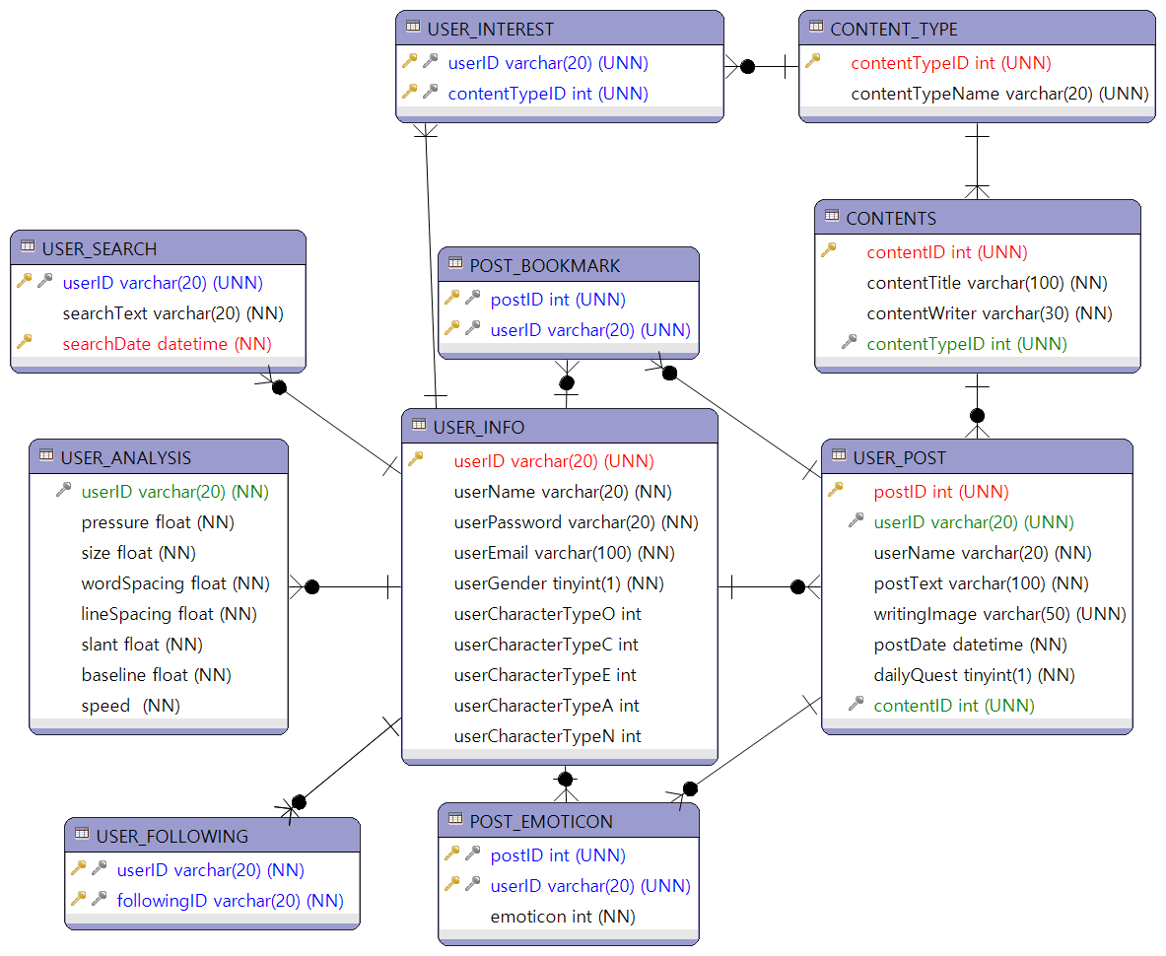
Part 3
기술 소개 : 안드로이드와 서버 연동
글귀 제공
CONTENT_TYPE, CONTENTS
사용자 로그인, 특성분석
USER_INFO, USER_INTEREST, USER_ANALYSIS
포스팅, 이모티콘&스크랩
USER_POST, POST_EMOTICON, POST_BOOKMARK
팔로우, 검색 기록
USER_FOLLOWING, USER_SEARCH
ERD

Slide 50
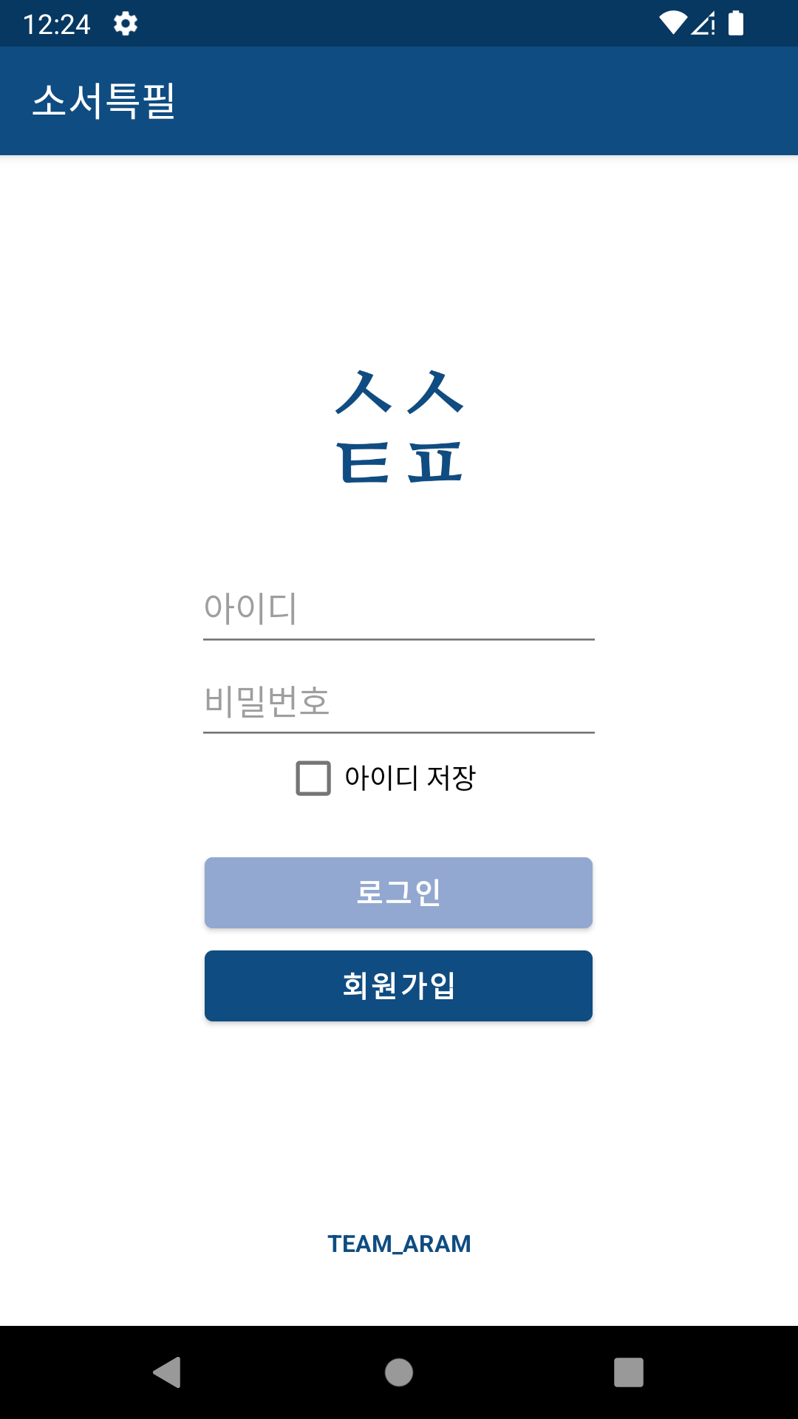
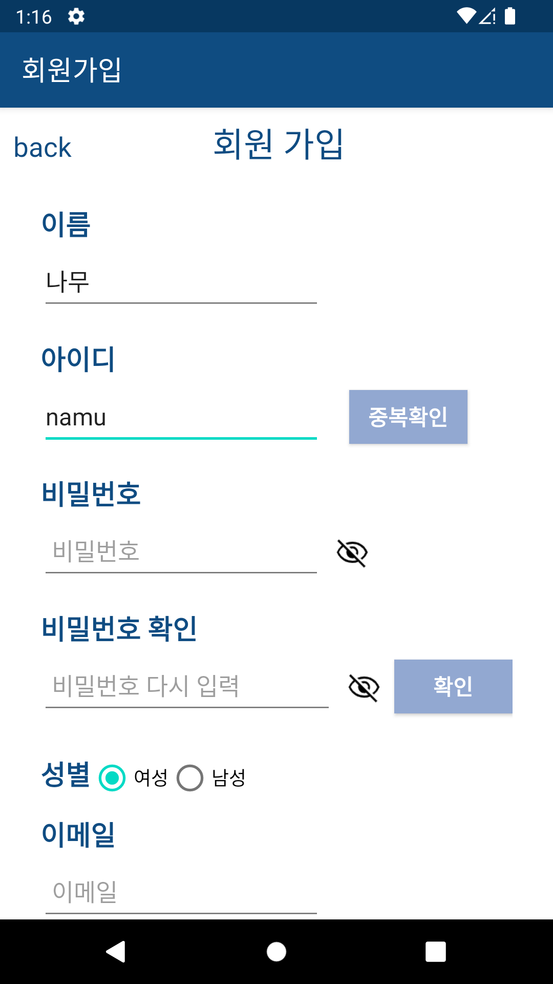
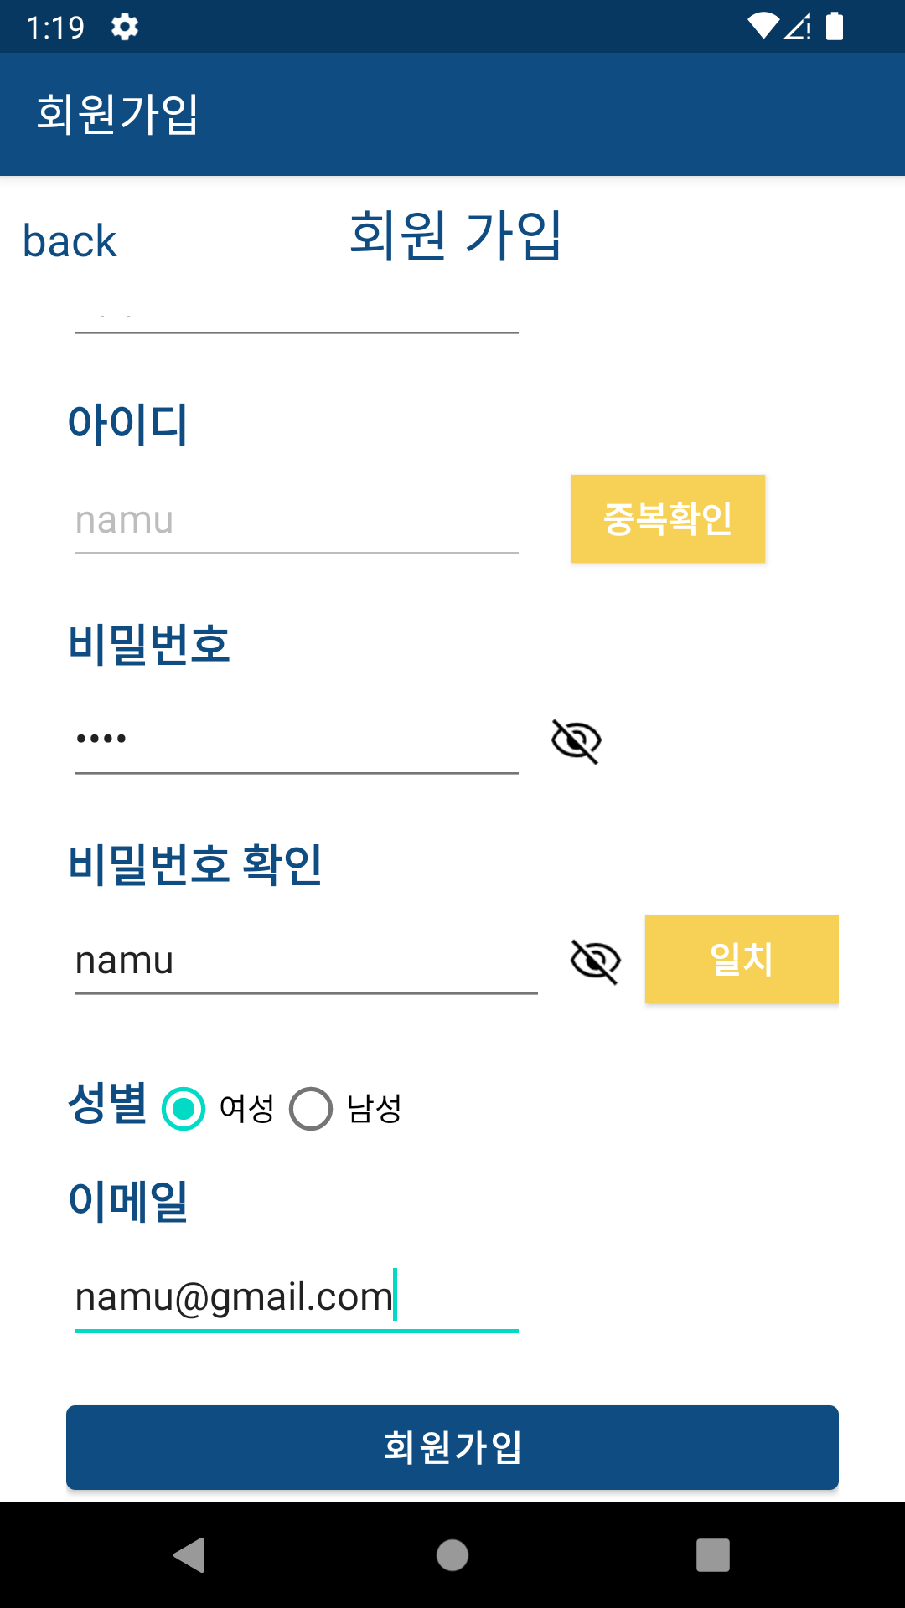
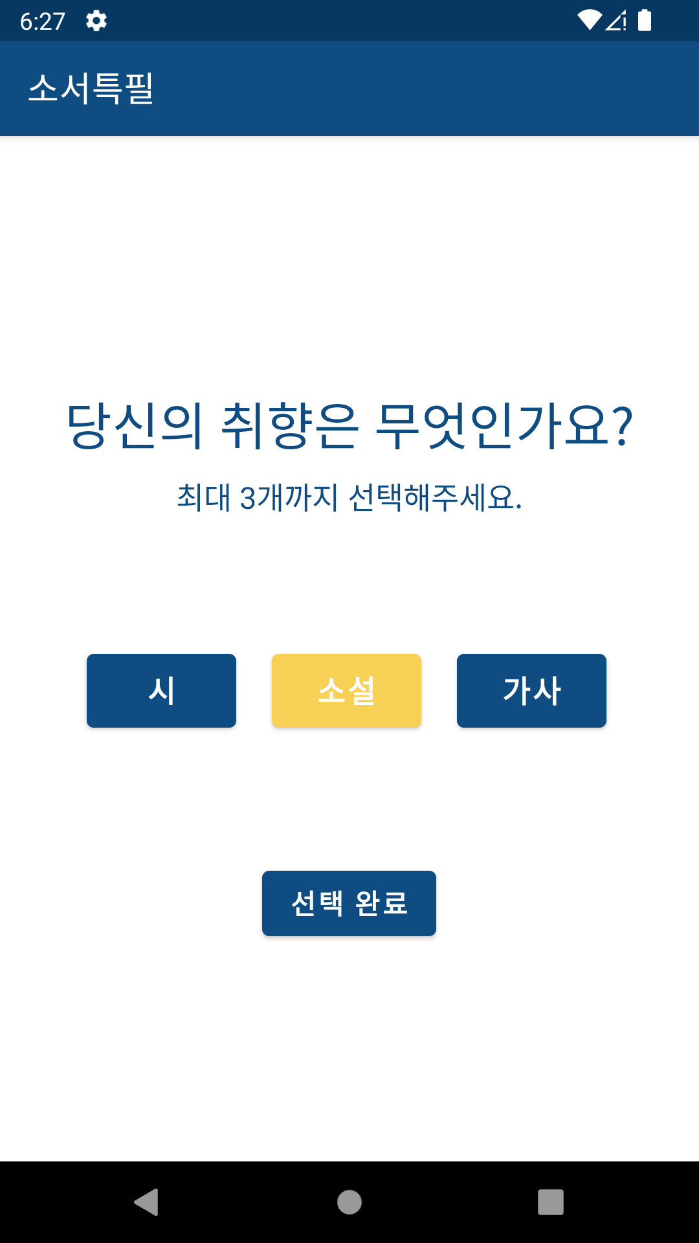
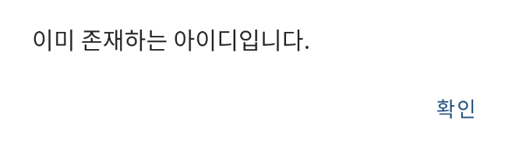
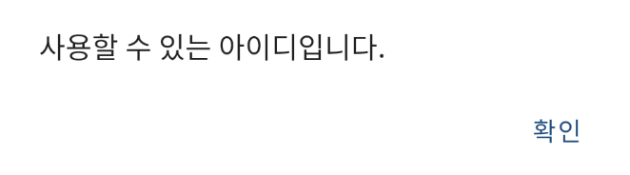
Part 3
기술 소개 : 안드로이드와 서버 연동
[로그인]
[회원 가입(1)]
[회원 가입(2)]
[관심 장르]
[로그인]
<회원가입 및 관심장르 선택 화면>

Slide 51
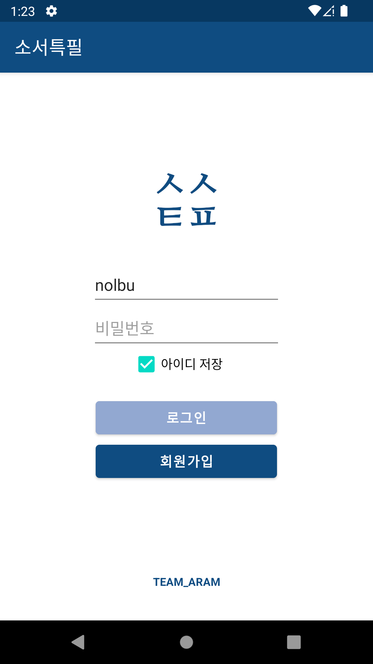
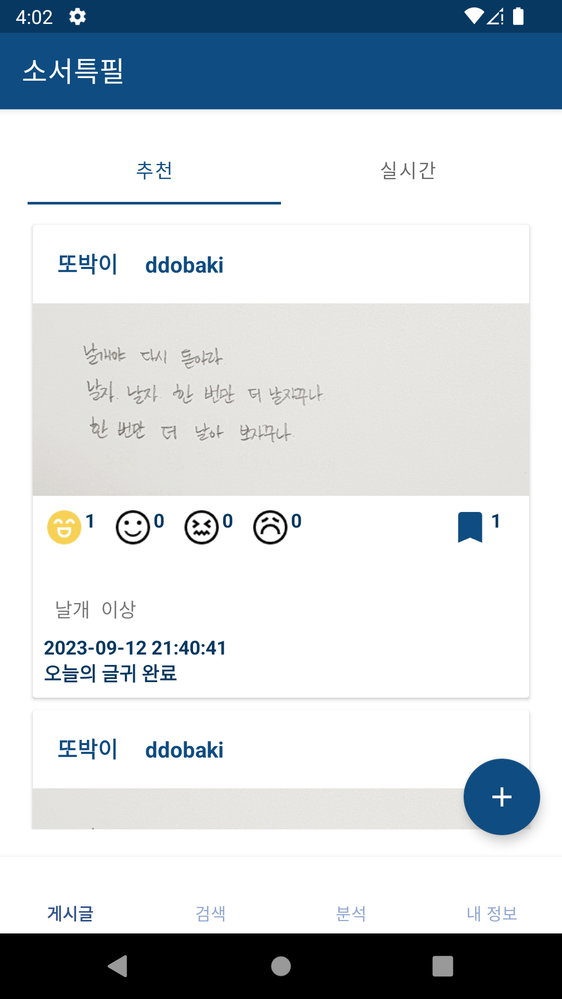
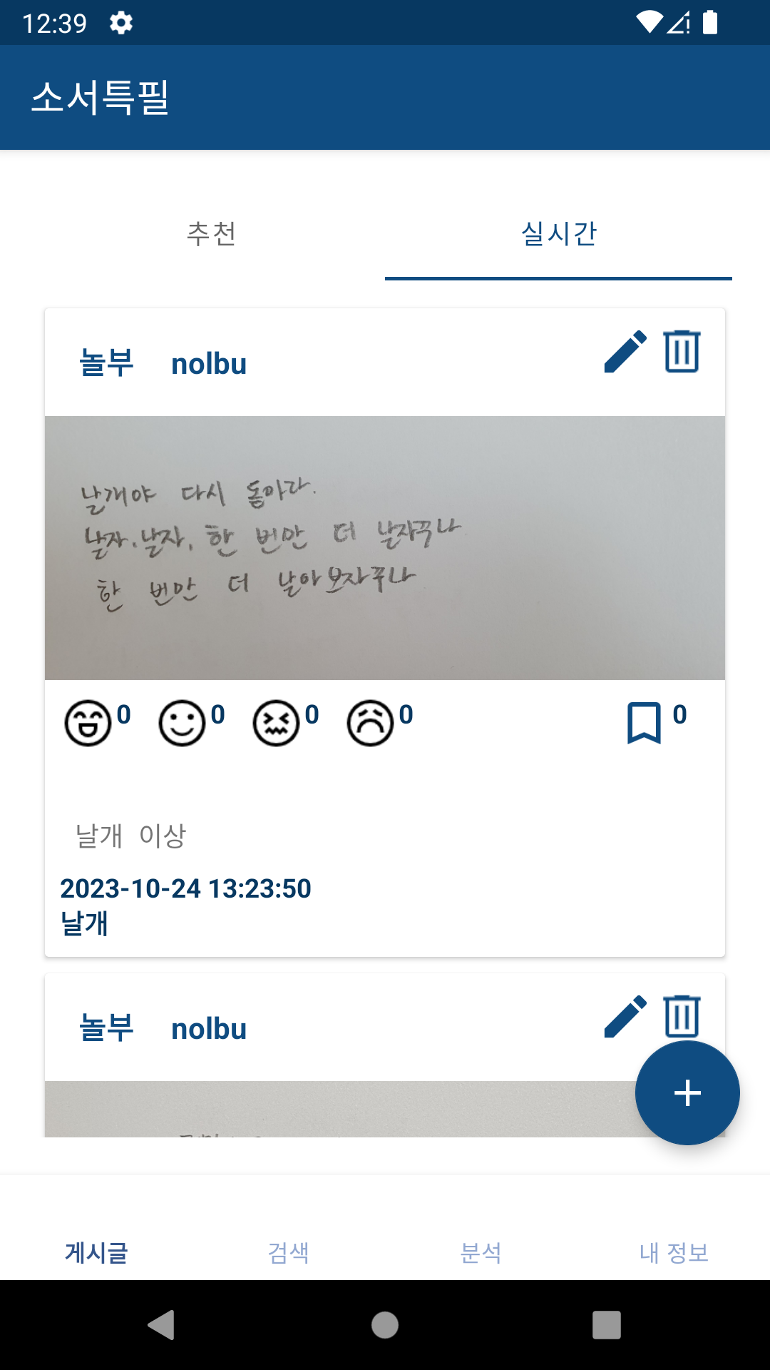
Part 3
기술 소개 : 안드로이드와 서버 연동
[자동 로그인]
[추천 탭]
[실시간 탭]
<아이디 저장 로그인 및 탭 전환 화면>

Slide 52
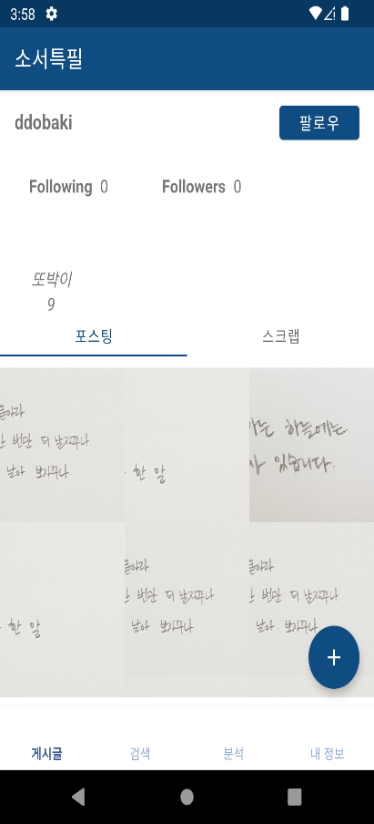
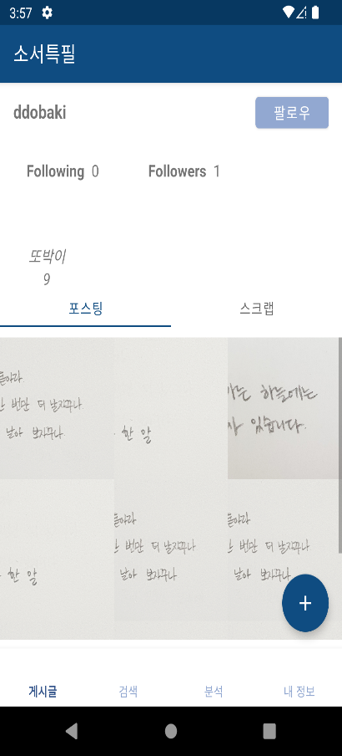

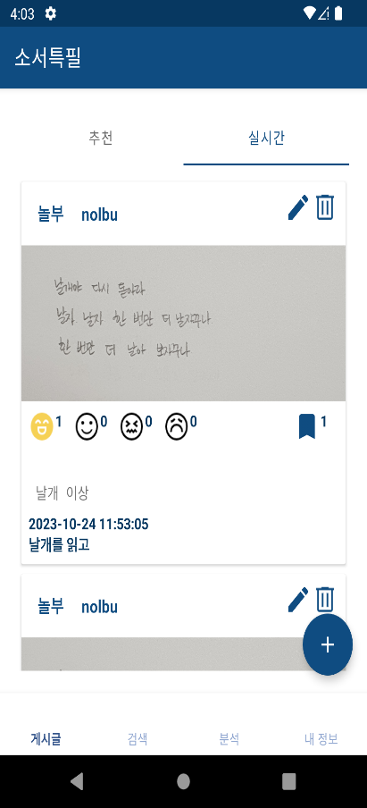
Part 3
기술 소개 : 안드로이드와 서버 연동
[다른 사용자 정보 탭(1)]
[다른 사용자 정보 탭(2)]
[실시간 탭(1)]
[실시간 탭(2)]
<팔로우 화면>
<이모티콘, 스크랩 적용 화면>

Slide 53
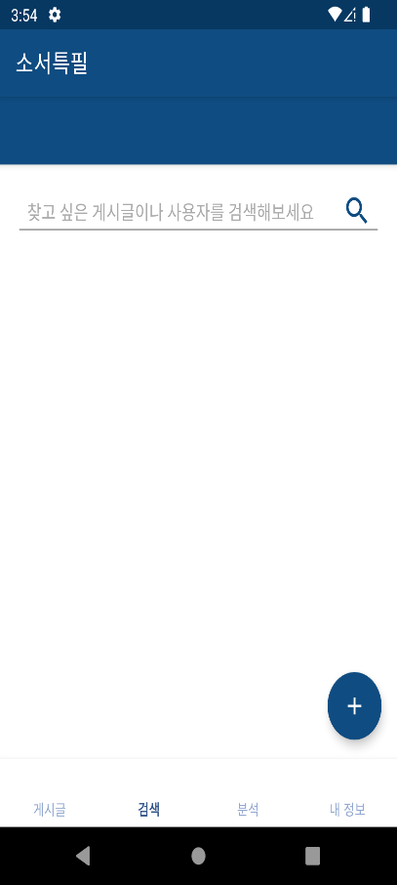
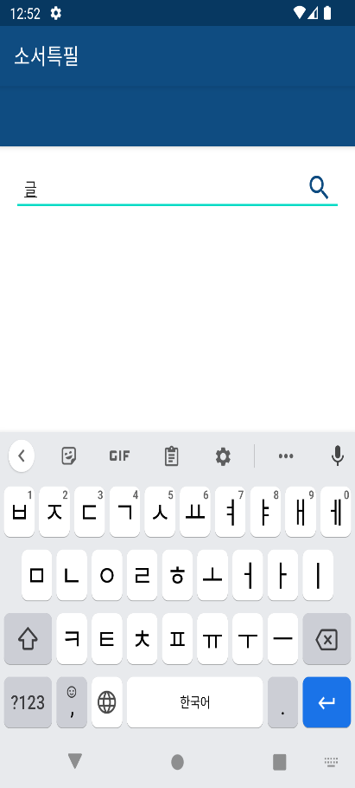
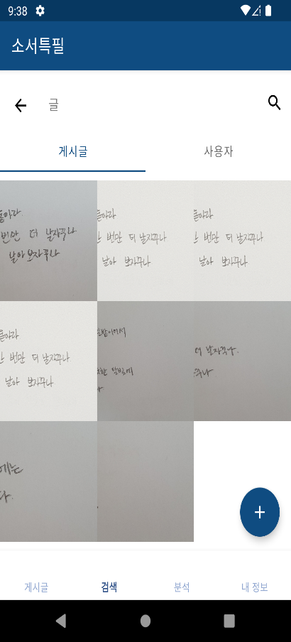
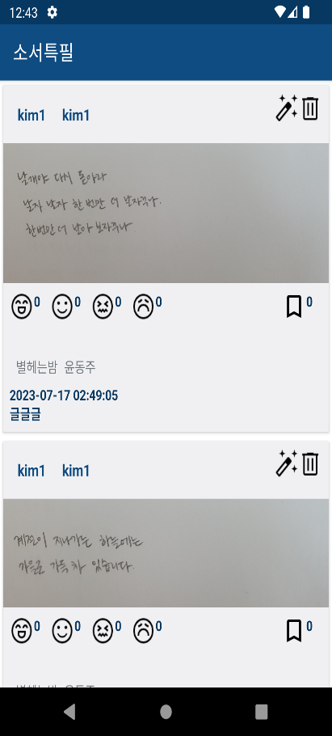
Part 3
기술 소개 : 안드로이드와 서버 연동
[검색 탭]
[검색어 입력]
[검색 결과(1)]
[검색 결과(2)]
<검색 시 화면(게시글 검색)>

Slide 54
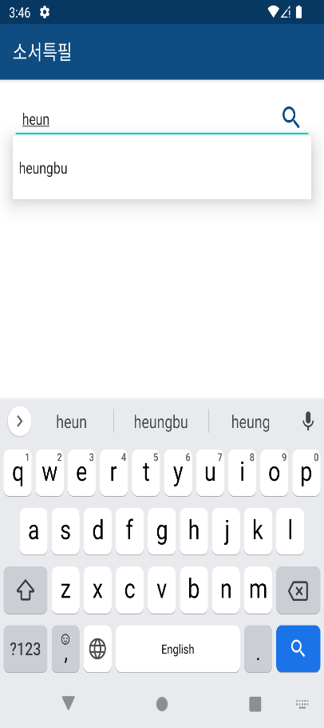
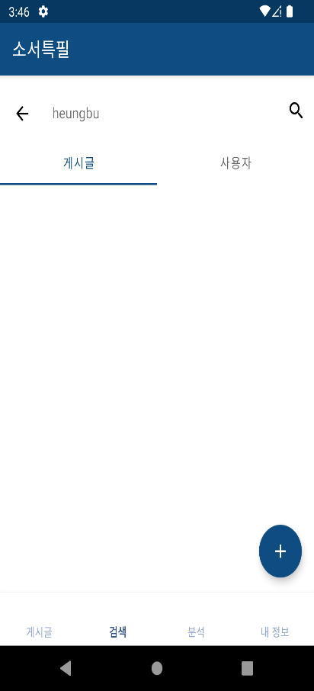
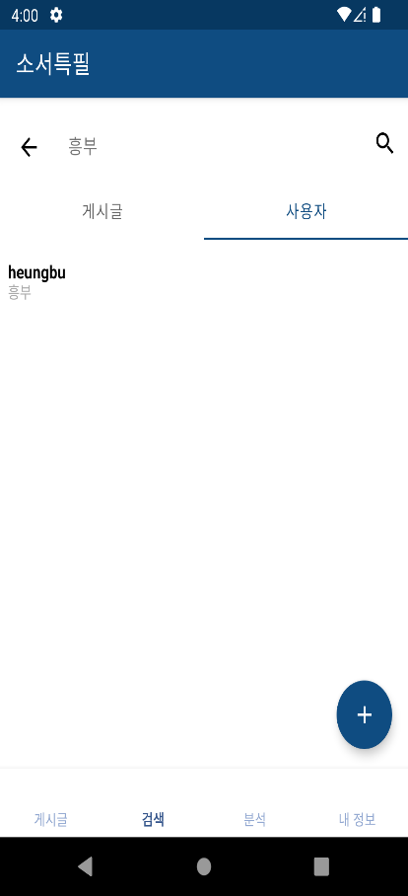
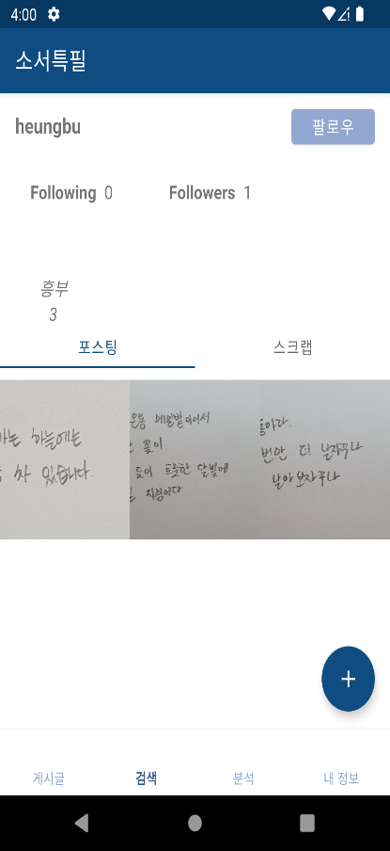

Part 3
기술 소개 : 안드로이드와 서버 연동
[검색 탭]
[검색어 입력]
[검색 결과(1)]
[검색 결과(2)]
[검색 사용자 프로필]
<검색 시 화면(사용자 검색)>

Slide 55
Part 3
기술 소개
안드로이드와 서버 연동
필체를 이용한 특성분석
추천 알고리즘

Slide 56
Part 3
기술 소개
안드로이드와 서버 연동
필체를 이용한 특성분석
추천 알고리즘

Slide 57
Part 3
기술 소개 : 특성 분석
1
데이터 수집 Data Collection
개발 프로세스
2
전처리 Pre-processing
데이터 수집부터 모델 훈련까지 직접 구축한 한글-특성분석
이진 분류 모델
3
특징 추출 Feature Extraction
4
모델링 Model Training and Testing
5
특성 예측 Personality Traits Prediction and Application

Slide 58
Part 3
기술 소개 : 특성 분석
1
데이터 수집 Data Collection
2
전처리 Pre-processing
3
특징 추출 Feature Extraction
4
모델링 Model Training and Testing
5
특성 예측 Personality Traits Prediction and Application

Slide 59
Part 3
기술 소개 : 특성 분석
1
데이터 수집 Data Collection
2
전처리 Pre-processing
3
특징 추출 Feature Extraction
4
모델링 Model Training and Testing
5
특성 예측 Personality Traits Prediction and Application

Slide 60
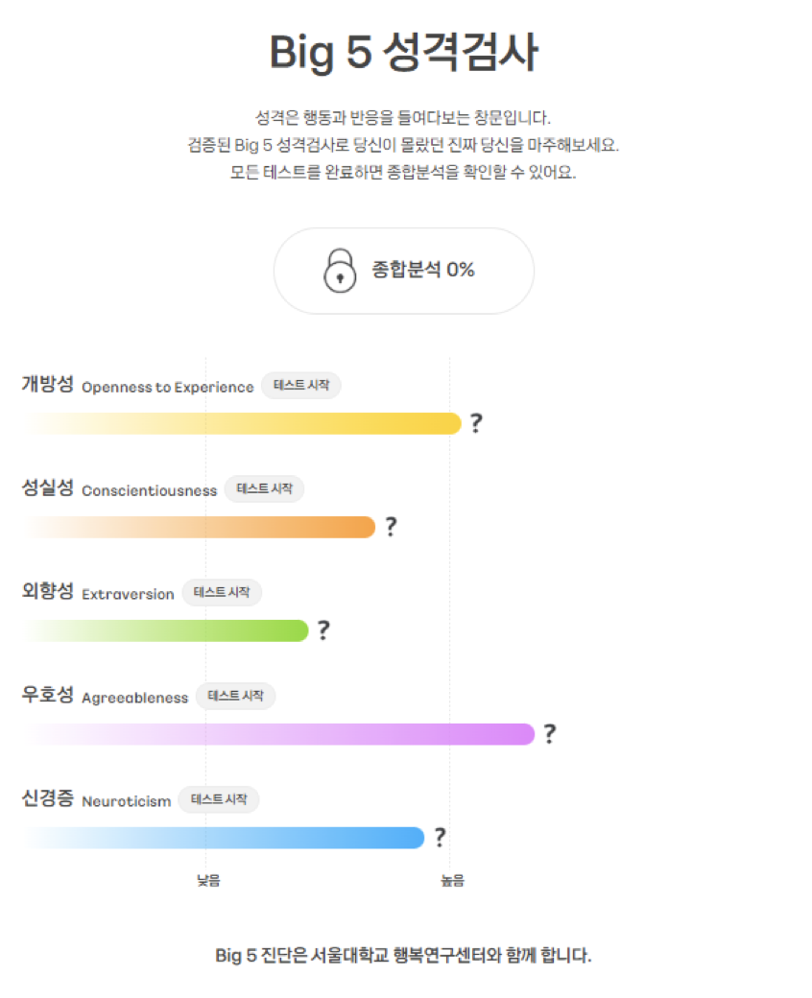
Part 3
기술 소개 : 특성 분석
1. 데이터 수집
모델 훈련을 위해
다양한 사람들의 손글씨와 특성 데이터를 수집
학계에서 가장 널리 인정받는
5요인 모델(Five Factor Model, FFM)의 Big 5 특성
O 개방성 | C 성실성 | E 외향성 | A 우호성 | N 신경증
→ 50점 기준 1, 0 이진 레이블링
→ 남 232 + 여 280 = 총 512개의 데이터 (20대)
카카오같이가치에서 제공하는 Big 5 한글 검사지

Slide 61
Part 3
기술 소개 : 특성 분석
1
데이터 수집 Data Collection
2
전처리 Pre-processing
3
특징 추출 Feature Extraction
4
모델링 Model Training and Testing
5
특성 예측 Personality Traits Prediction and Application

Slide 62
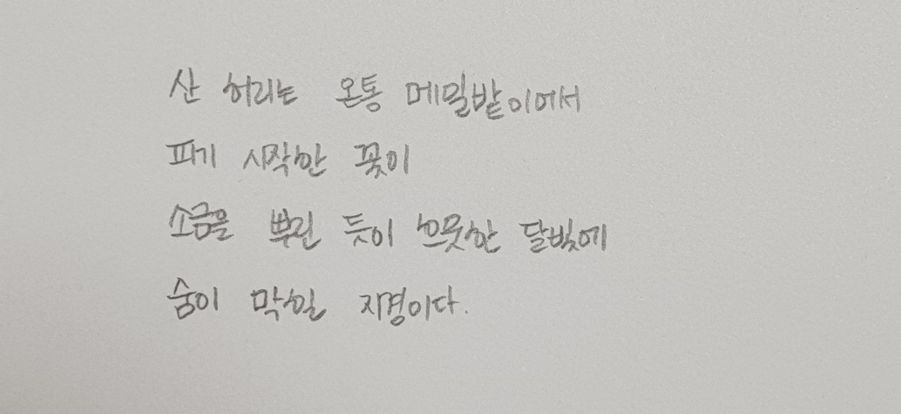
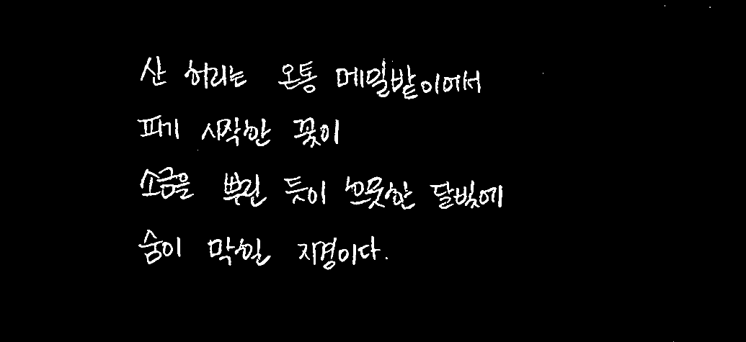


Part 3
기술 소개 : 특성 분석
2. 전처리
공통 전처리 |
글씨의 특징을 추출하기 위해
빛의 밝기가 고르지 않은 사진에서도
글씨와 배경이 잘 구분되도록 적응형 임계값 이진화
개별 추가 전처리 |
글 내용이 아닌 형태로부터 특징을 추출하므로
가로 위주의 커널 팽창-침식 연산을 통해 객체를 원하는 단위로 연결
공통 전처리 예시
개별 추가 전처리 예시

Slide 63
Part 3
기술 소개 : 특성 분석
1
데이터 수집 Data Collection
2
전처리 Pre-processing
3
특징 추출 Feature Extraction
4
모델링 Model Training and Testing
5
특성 예측 Personality Traits Prediction and Application

Slide 64







Part 3
기술 소개 : 특성 분석
글자 크기 | 단어 단위로 인식한 객체에 최소로 외접하는 사각형의 세로 크기
글자 기울기 | 일정 비율 이상 길이가 긴 객체를 최소로 외접하는 사각형의 기울기
단어 간격 | 단어 단위로 인식한 객체에 최소로 외접하는 평행한 사각형의 X 좌표 차
줄 간격 | 인접하는 두 줄에 최소로 외접하는 사각형의 각 중심 Y 좌표 차이 – 각 세로 크기 / 2
기준선 | 줄 단위로 인식한 객체를 최소로 외접하는 사각형의 회전 기울기
필압 | 글자의 픽셀 수치
속도 | 한 글자를 적는데 걸린 시간
3. 특징 추출
기존 필적학 지식 활용 및
변동성 등 여러 특징 시도 후
모델 성능에 좋은
7개의 필적 특징 최종 선정

Slide 65
Part 3
기술 소개 : 특성 분석
3. 특징 추출
def check_baseline(img) :
close = preprocess_forLine(img) # 필요한 전처리 또는 파라미터 조정 수행
contours, hierarchy = cv2.findContours(close, cv2.RETR_EXTERNAL, ……) # 객체 탐지
angleArray=[]
for cnt in contours :
if cv2.contourArea(cnt) > 15000 : # 필요한 특징 추출
(pos, size, angle) = cv2.minAreaRect(cnt)
if (size[0] < size[1]):
angleArray.append(90 - angle)
else:
angleArray.append(-angle) return np.median(angleArray)
실제 추출 예시 python 일부 생략 코드

Slide 66
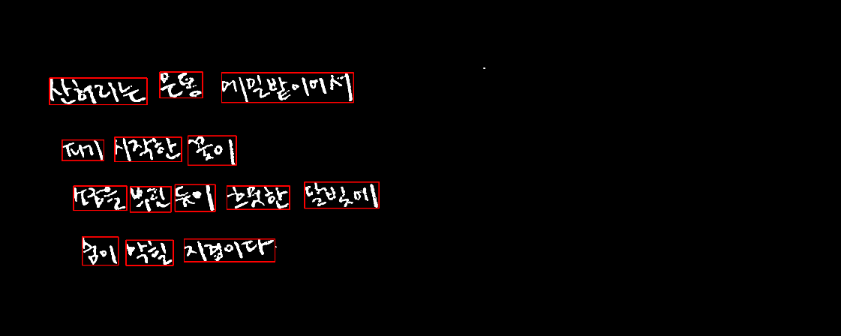
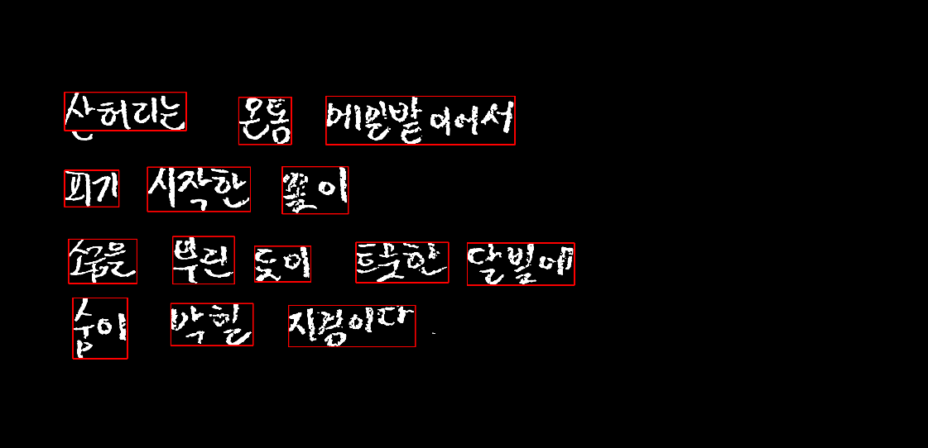
Part 3
기술 소개 : 특성 분석
3. 특징 추출
7가지 특징 중 단어 간격 word spacing | 단어 단위로 인식한 객체에 최소로 외접하는 평행한 사각형의 X 좌표 차
단어 간격 45.0
단어 간격 132.0

Slide 67


Part 3
기술 소개 : 특성 분석
3. 특징 추출
가로 방향으로 인접한 순으로 객체 정보를 정렬하기 위해
세로 방향의 줄 단위 이미지 분리 선행

Slide 68

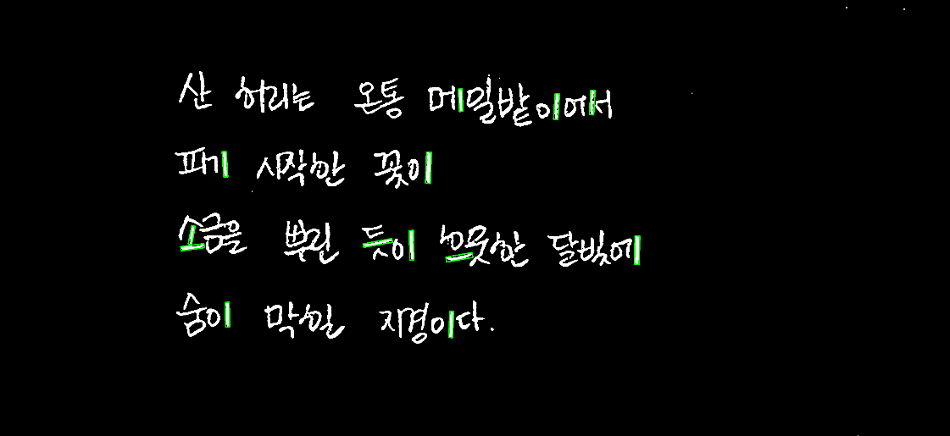


Part 3
기술 소개 : 특성 분석
3. 특징 추출
7가지 특징 중 글자 기울기 slant | 일정 비율 이상 길이가 긴 객체를 최소로 외접하는 사각형의 기울기
기울기 0.73
기울기 16.07

Slide 69
Part 3
기술 소개 : 특성 분석
1
데이터 수집 Data Collection
2
전처리 Pre-processing
3
특징 추출 Feature Extraction
4
모델링 Model Training and Testing
5
특성 예측 Personality Traits Prediction and Application

Slide 70
Part 3
기술 소개 : 특성 분석
예측변수 7개
결과변수 5개
4. 모델링
BABY DATA SET 일부 |  | content Type ID
글자 크기 | … | 속도 | 개방성 | 성실성 | 외향성 | 우호성 | 민감성
150 | … | 0.777083 | 1 | 0 | 0 | 1 | 1
160.5 | … | 0.918378 | 1 | 0 | 0 | 1 | 1
143 | … | 0.805833 | 1 | 1 | 0 | 0 | 0
124.5 | … | 0.940879 | 1 | 1 | 0 | 0 | 0
125.5 | … | 0.764167 | 1 | 1 | 0 | 1 | 0
108 | … | 0.755789 | 1 | 1 | 0 | 1 | 0
107 | … | 0.864396 | 1 | 1 | 0 | 1 | 0
분석을 위한 디지털 데이터 구축
남 232개 + 여 280개 (20대)
= 총 512개의 데이터

Slide 71
Part 3
기술 소개 : 특성 분석
1
결과변수 탐색 SMOTE-Tomek으로 소수 범주 정답률 개선
4. 모델링
2
예측변수 탐색 상관관계 확인, 로그 변환, 표준화
분류 모델 성능 개선을 위한
변수 탐색 및 전처리
3
train-test 데이터 분리 8:2
4
10-fold, test 성능 비교 정확도, 정밀도, f1-score,…
반복
5
변수 선택 순열 특성 중요도 기준

Slide 72
Part 3
기술 소개 : 특성 분석
4. 모델링
 | 개방성 O | 성실성 C | 외향성 E | 우호성 A | 신경증 N
최종 모델 종류 | K-최근접 이웃법 | K-최근접 이웃법 | 서포트 벡터 머신 | K-최근접 이웃법 | K-최근접 이웃법
10-fold 정확도 평균 | 0.84 | 0.87 | 0.81 | 0.86 | 0.76
테스트 데이터 정확도 | 0.83 | 0.81 | 0.79 | 0.81 | 0.72
선택한 변수 | 기울기 제외 | 기울기, 기준선 제외 | 기준선 제외 | 기준선, 줄 간격 제외 | 줄 간격 제외
남자 최종 모형 성능 비교

Slide 73
Part 3
기술 소개 : 특성 분석
4. 모델링
 | 개방성 O | 성실성 C | 외향성 E | 우호성 A | 신경증 N
최종 모델 종류 | 서포트 벡터 머신 | K-최근접 이웃법 | K-최근접 이웃법 | K-최근접 이웃법 | K-최근접 이웃법
10-fold 정확도 평균 | 0.97 | 0.89 | 0.74 | 0.88 | 0.74
테스트 데이터 정확도 | 0.96 | 0.86 | 0.75 | 0.80 | 0.80
선택한 변수 | 기울기 제외 | 전부 | 단어 간격, 기준선 제외 | 기울기, 줄 간격 제외 | 기준선 제외
여자 최종 모형 성능 비교

Slide 74
Part 3
기술 소개 : 특성 분석
1
데이터 수집 Data Collection
2
전처리 Pre-processing
3
특징 추출 Feature Extraction
4
모델링 Model Training and Testing
5
특성 예측 Personality Traits Prediction and Application

Slide 75
Part 3
기술 소개 : 특성 분석
1
하루에 1번 오늘의 글귀 작성
서비스 프로세스
2
전처리
훈련을 마친 모델은 분석 탭에
특성 분석 서비스 제공
데이터가 일정 수 이상 쌓였을 때 특성분석 서비스 활성화
No
3
필적 특징 추출 및 DB 적재
4
적재된 데이터 수 ≥ 3 ※ 시연의 경우, 이 조건 비활성화
5
특성 예측 결과 제시

Slide 76
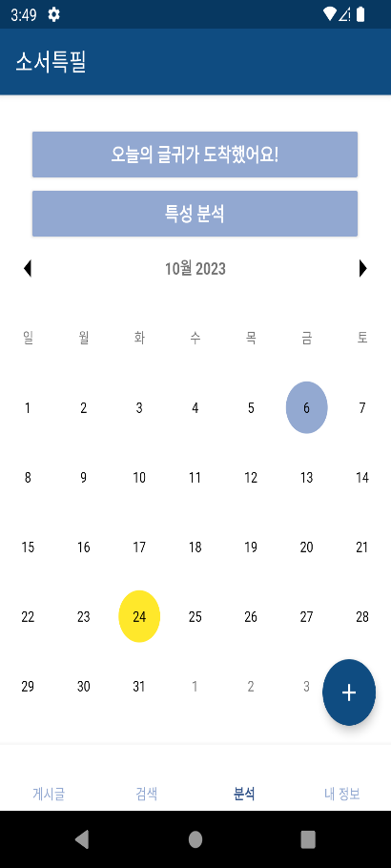
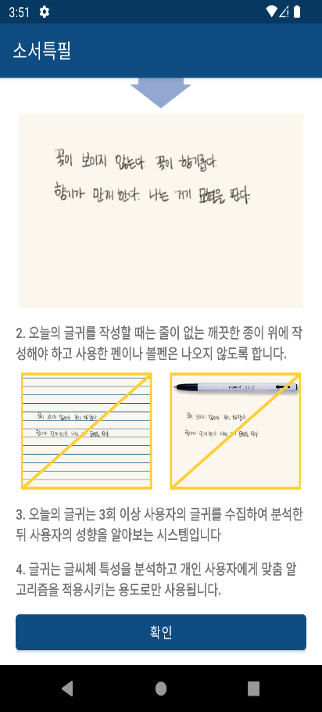
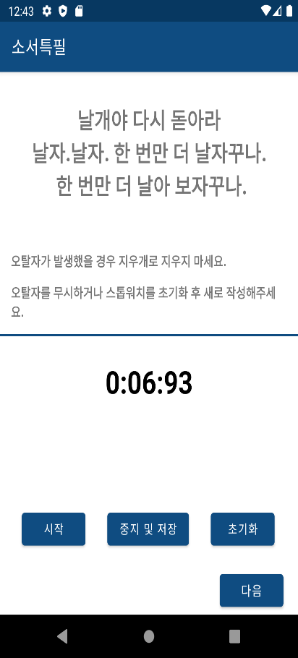
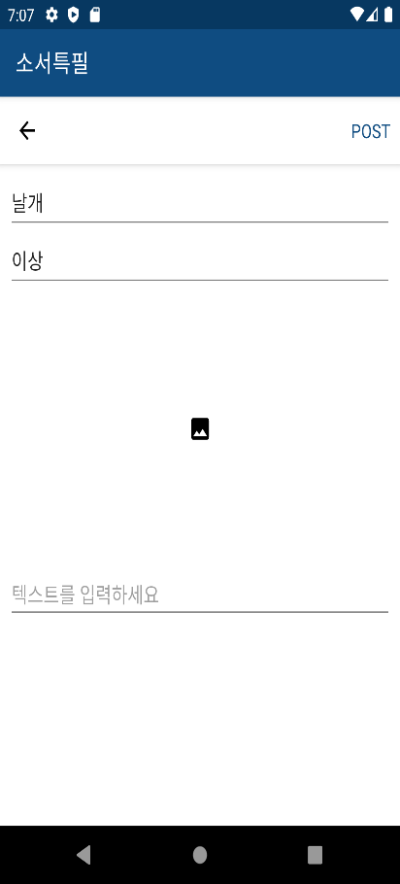
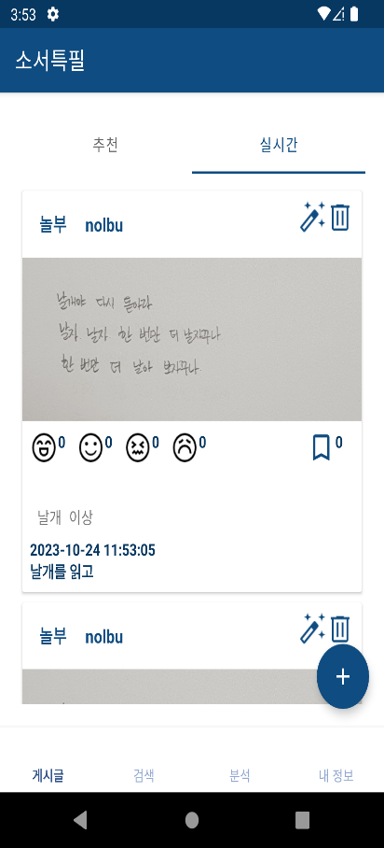
Part 3
기술 소개 : 특성 분석
[분석 탭]
[오늘의 글귀 – 주의 사항]
[오늘의 글귀 – 타이머]
[오늘의 글귀 - 게시글 작성]
[실시간 탭]
<오늘의 글귀 추가 화면>

Slide 77
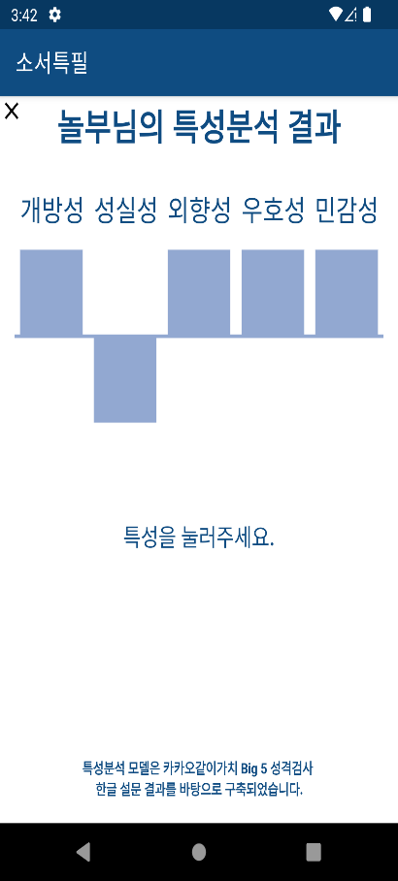
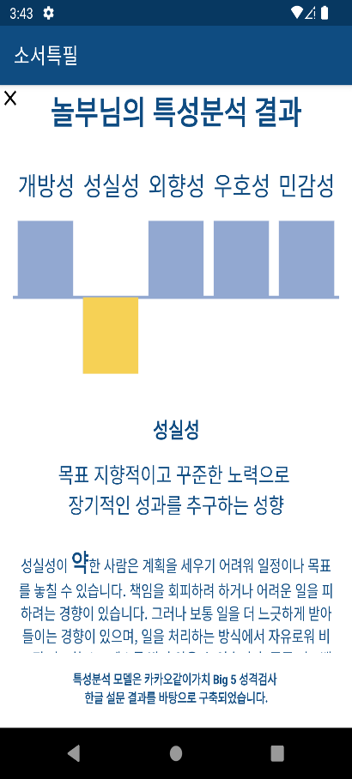
Part 3
기술 소개 : 특성 분석
[분석 탭]
[특성 분석 결과(1)]
[특성 분석 결과(2)]
[분석 탭]
<특성 분석 결과 화면>

Slide 78
Part 3
기술 소개 : 특성 분석
두 손을
높이 들고 딴
추억 속 사과 한 알

Slide 79
Part 3
기술 소개 : 특성 분석
모델 인사이트(insight) 예시
개방성
성실성
외향성
우호성
민감성

Slide 80
Part 3
기술 소개 : 특성 분석
모델 인사이트(insight) 예시
개방성
열려있는 마음으로 새로운 것을 탐색하려는 성향

Slide 81
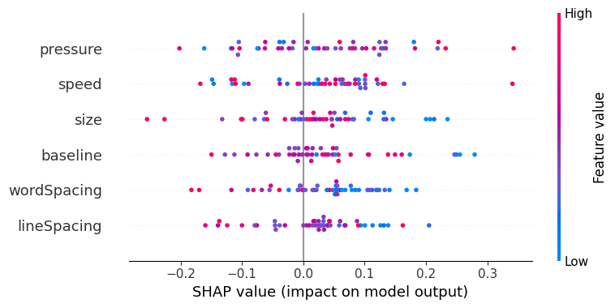
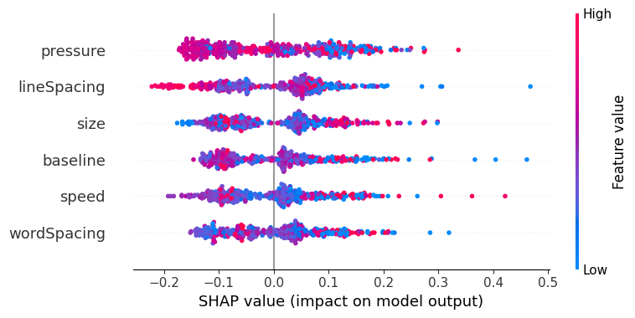
Part 3
기술 소개 : 특성 분석
[개방성-남자 모델] SHAP 영향도 요약 그래프
[개방성-여자 모델] SHAP 영향도 요약 그래프
남 | 여
글자 기울기 제외, 필압 영향 ↑ | [0.5972476, -0.203921, 0.72500867, 0.19990204,...
글자 크기가 작을 때, 개방성이 강한 음의 관계 | 줄 간격이 클 때, 개방성이 약한 음의 관계

Slide 82
Part 3
기술 소개 : 특성 분석
모델 인사이트(insight) 예시
개방성
성실성
외향성
우호성
민감성

Slide 83
Part 3
기술 소개 : 특성 분석
모델 인사이트(insight) 예시
성실성
목표 지향적이고 꾸준한 노력으로 장기적인 성과를 추구하는 성향

Slide 84
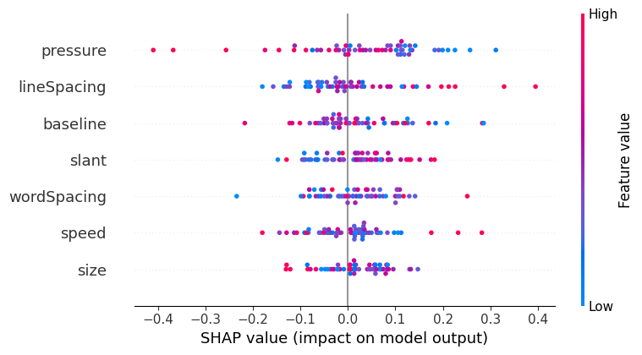
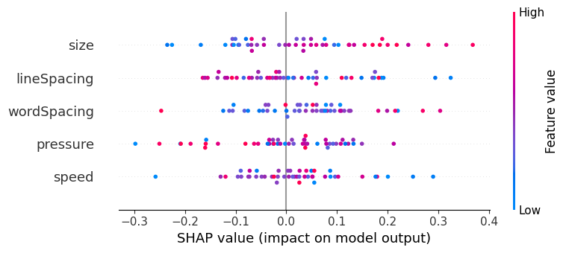
Part 3
기술 소개 : 특성 분석
[성실성-남자 모델] SHAP 영향도 요약 그래프
[성실성-여자 모델] SHAP 영향도 요약 그래프
남 | 여
글자 크기가 클 때, 성실성이 강한 양의 관계 | 필압이 강할 때, 성실성이 강한 양의 관계

Slide 85
Part 3
기술 소개 : 특성 분석
모델 인사이트(insight) 예시
개방성
성실성
외향성
우호성
민감성

Slide 86
Part 3
기술 소개 : 특성 분석
모델 인사이트(insight) 예시
외향성
주변 환경과 타인들과의 상호작용에서 개성을 표출하는 성향

Slide 87
Part 3
기술 소개 : 특성 분석
[외향성-남자 모델] SHAP 영향도 요약 그래프
[외향성-여자 모델] SHAP 영향도 요약 그래프
남 | 여
속도가 빠를 때, 외향성이 강한 양의 관계 | [0.5972476, -0.203921, 0.72500867, 0.19990204,...
필압이 강할 때, 외향성이 약한 음의 관계 | 글자 크기가 클 때, 외향성이 강한 양의 관계

Slide 88
Part 3
기술 소개 : 특성 분석
모델 인사이트(insight) 예시
개방성
성실성
외향성
우호성
민감성

Slide 89
Part 3
기술 소개 : 특성 분석
모델 인사이트(insight) 예시
우호성
타인과의 강한 유대를 형성하고 친밀한 교류를 중시하는 성향

Slide 90
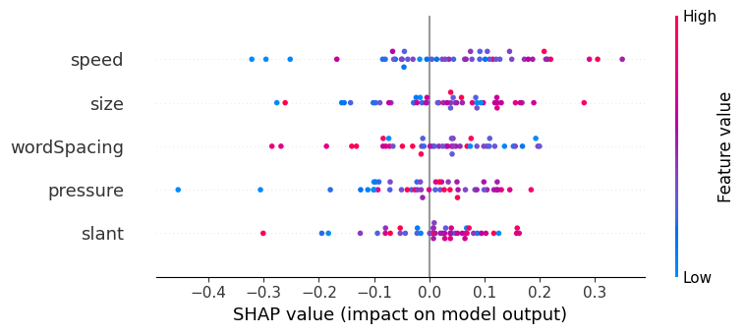
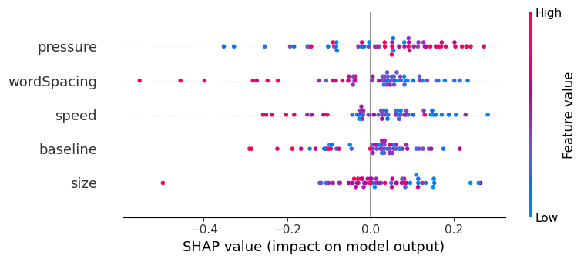
Part 3
기술 소개 : 특성 분석
[우호성-남자 모델] SHAP 영향도 요약 그래프
[우호성-여자 모델] SHAP 영향도 요약 그래프
남 | 여
속도가 느릴 때, 우호성이 강한 음의 관계 | 필압이 약할 때, 우호성이 강한 음의 관계
- | 단어 간격이 클 때, 우호성이 약한 음의 관계

Slide 91
Part 3
기술 소개 : 특성 분석
모델 인사이트(insight) 예시
개방성
성실성
외향성
우호성
민감성

Slide 92
Part 3
기술 소개 : 특성 분석
모델 인사이트(insight) 예시
민감성
주변 환경의 변화와 자극에 민감하게 반응하는 성향

Slide 93
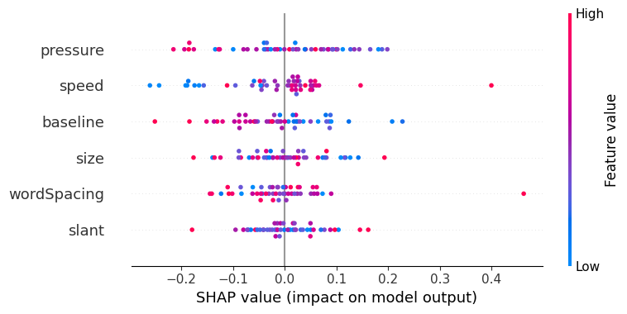
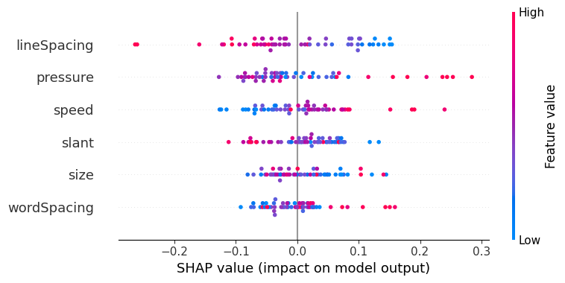
Part 3
기술 소개 : 특성 분석
[민감성-남자 모델] SHAP 영향도 요약 그래프
[민감성-여자 모델] SHAP 영향도 요약 그래프
남 | 여
속도가 빠를 때, 민감성이 약한 음의 관계 | 속도가 빠를 때, 민감성이 약한 음의 관계
기준선이 클 때, 민감성이 약한 음의 관계 | 줄 간격이 클 때, 민감성이 약한 음의 관계

Slide 94
Part 3
기술 소개
안드로이드와 서버 연동
필체를 이용한 특성분석
추천 알고리즘

Slide 95
Part 3
기술 소개
안드로이드와 서버 연동
필체를 이용한 특성분석
추천 알고리즘

Slide 96
Part 3
기술 소개 : 추천 알고리즘
사용자 선호 장르와 함께
콘텐츠 기반 필터링
No
회원가입 시
선호 장르 입력
특성 그룹별
협업 필터링
콘텐츠 순위화
필적 데이터의
임계치 만족 여부
Big5
특성 분석
상위 추천 글귀 피드 화면에 노출
하이브리드 추천 시스템

Slide 97
Part 3
기술 소개 : 추천 알고리즘
콘텐츠 기반 필터링
다양한 인공지능 모델을 제공하는 사이트인 허깅페이스 의 한국어 사전학습 모델 활용
수집한 글귀 콘텐츠 제목과 소개글 임베딩 벡터 6:4 가중합 유사도 측정
content Title | Title Embedding | Introduction Embedding
그를 보내며 | [-0.020399572, 0.031131944, 0.31626955, 0.0353... | [0.5972476, -0.203921, 0.72500867, 0.19990204,...
운수 좋은 날 | [-0.12623532, -0.5618493, 0.8707153, 0.6961437... | [-0.41689563, -0.08927046, -0.2226625, -0.3257...
… | … | …

Slide 98
Part 3
기술 소개 : 추천 알고리즘
협업 필터링
분석한 특성별로 사용자 그룹화
분류된 집단 내에서 SVD 모델 기반 글귀 순위화
SVD 모델(행렬분해 방법 알고리즘)을 활용하여
아직 평가(스크랩)하지 않은 글귀에 대해
사용자의 선호도를 예측
R
R’
U
.
∑
.
V^{T}
≈
=
m x n
m x n
m x k
k x k
k x n
User Latent Matrix
Item Latent Matrix
SVD 모델
(m : 사용자 수, n : 아이템 수, k : 잠재 벡터 크기)

Slide 99
Part 3
기술 소개 : 안드로이드와 서버 연동
[추천 탭]
[실시간 탭]
<탭 전환 화면>

Slide 100
Part 4,
기대효과 및
활용분야

Slide 101



Part 4
기대효과
어문 저작물
문화 콘텐츠 생산자 측면
개인 사용자 측면
연구자 측면

Slide 102
Part 4
기대효과
신호
오늘의 글귀
보상
분석과 시각화
반복 행동
글귀 쓰기
개인 사용자 측면
‘습관의 힘‘ 저자 찰스 두히그의 습관 형성 과정

Slide 103
Part 4
기대효과
1
심리 이해 및 안정
2
꾸준한 습관 형성
3
문해력 향상
개인 사용자 측면

Slide 104
Part 4
기대효과
1
필적감정 시스템 자동화
2
한글 글씨체-특성 관계 연구
연구자 측면

Slide 105
Part 4
기대효과
1
어문 저작물에 관한 관심 증대
2
다양한 어문 저작물 성장 발판
어문 저작물
문화 콘텐츠 생산자 측면

Slide 106
Part 4
활용분야
상담 및 교육 분야
범죄 수사학 분야
기업 마케팅 분야
내담자 초기 자료
성장기 문해력, 메타인지 강화 교육
기존 경험적 필적감정의
소요시간 단축
국내 고객 대상
사용자 반응형 개인화 서비스

Slide 107
소서특필
길지 않은 문장들이 모여 큰 변화를 가져온다

Slide 108
경청해주셔서 감사합니다.

